Slide 1
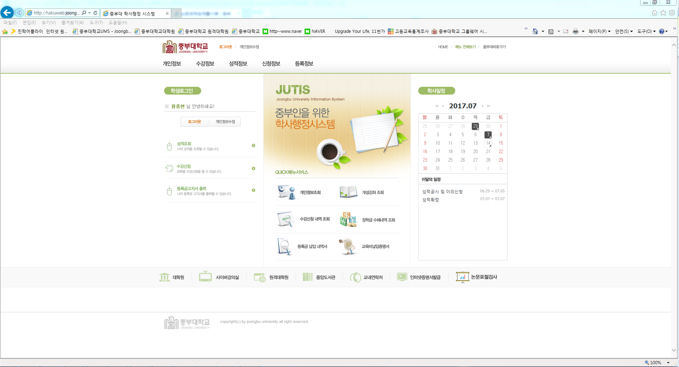
※논문 표절률은 20%미만으로 제한
1. 논문표절검사를 클릭한다.

Slide 2
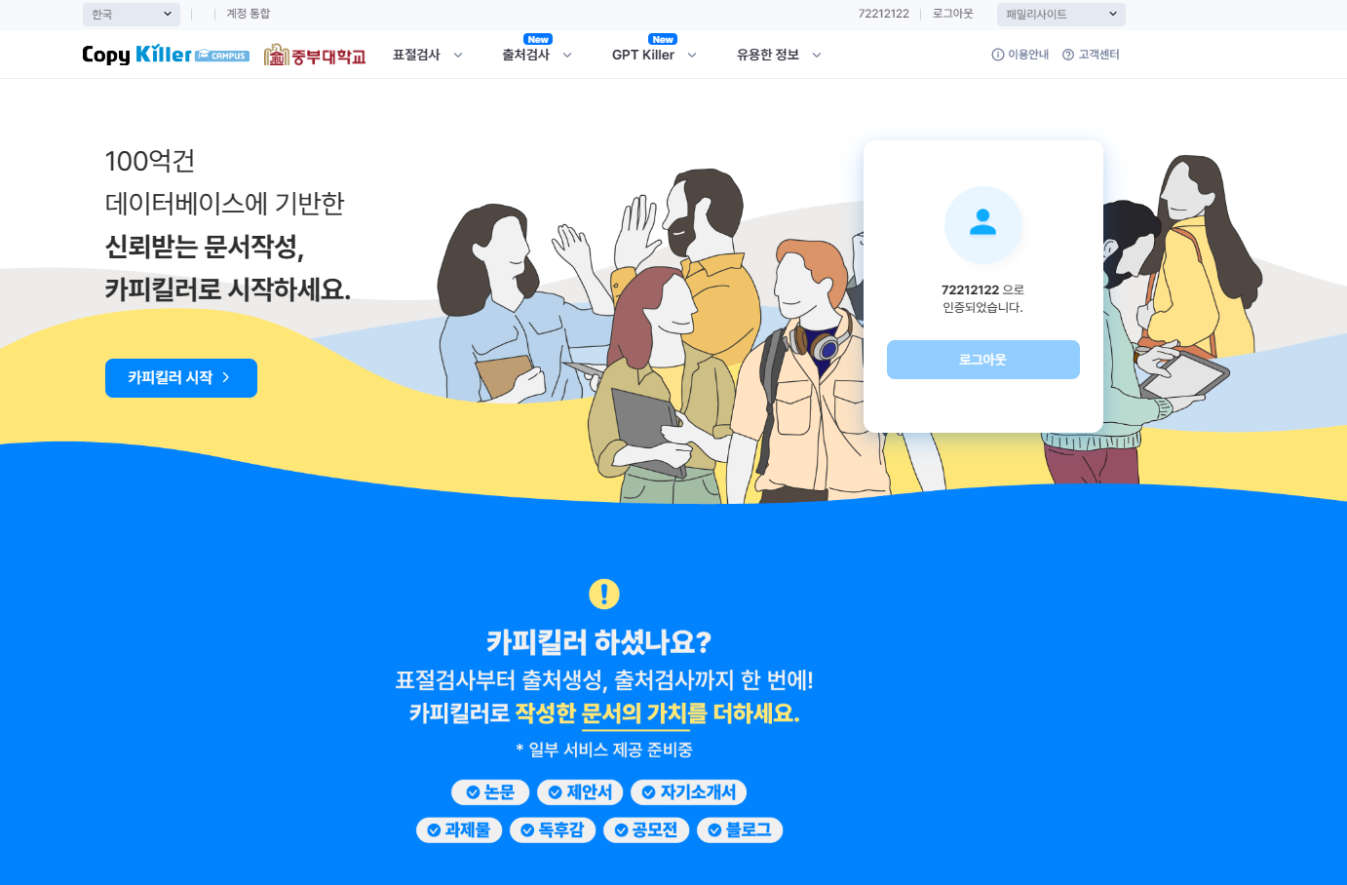
2. 문서업로드를 클릭한다.

Slide 3
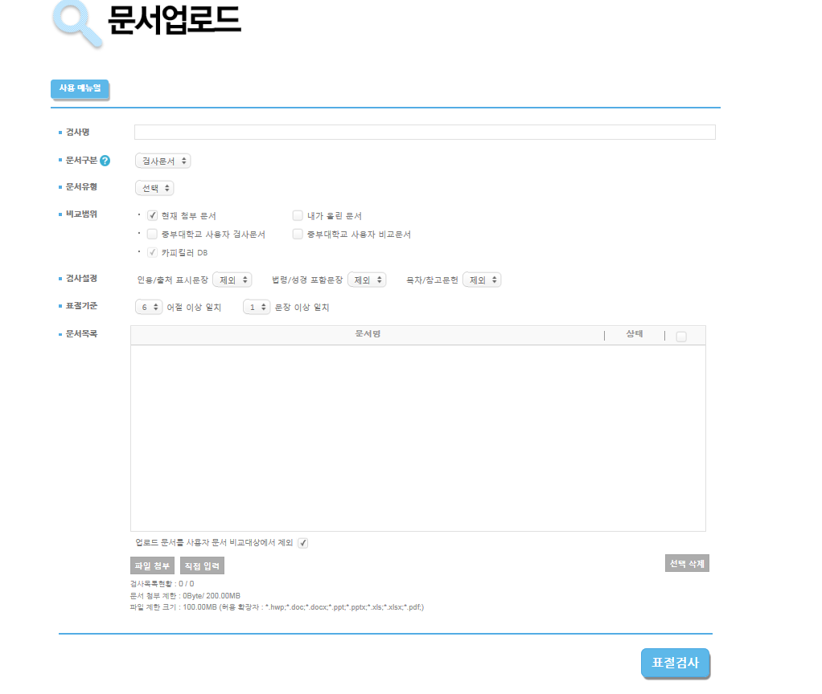
3. 제목입력 -> 문서유형선택
-> 인용/출처 표시문장
‘포함’으로 변경
4. 파일첨부
(검사하고자 하는 파일)
5. 표절검사 클릭

Slide 4
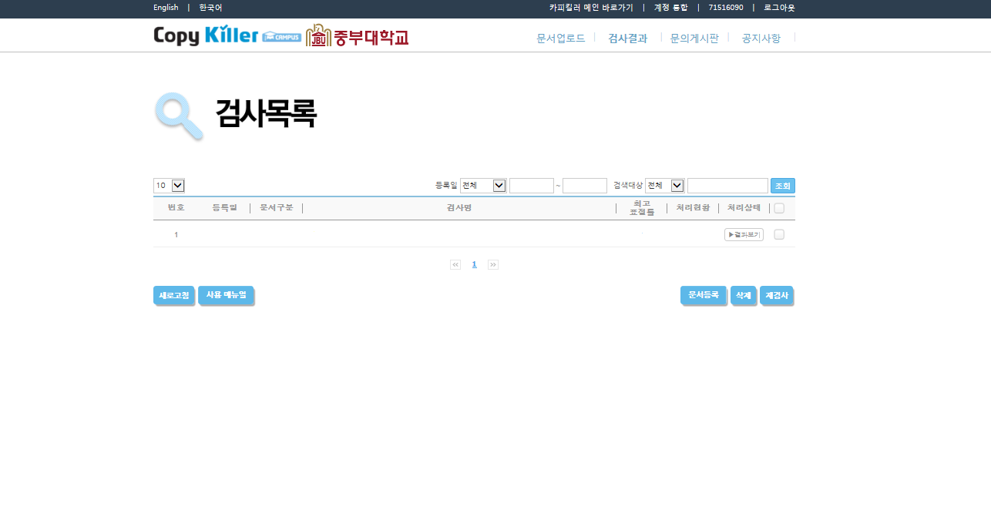
6. 검사결과 클릭
7. 처리현황에 완료상태가 되면 결과보기 클릭

Slide 5
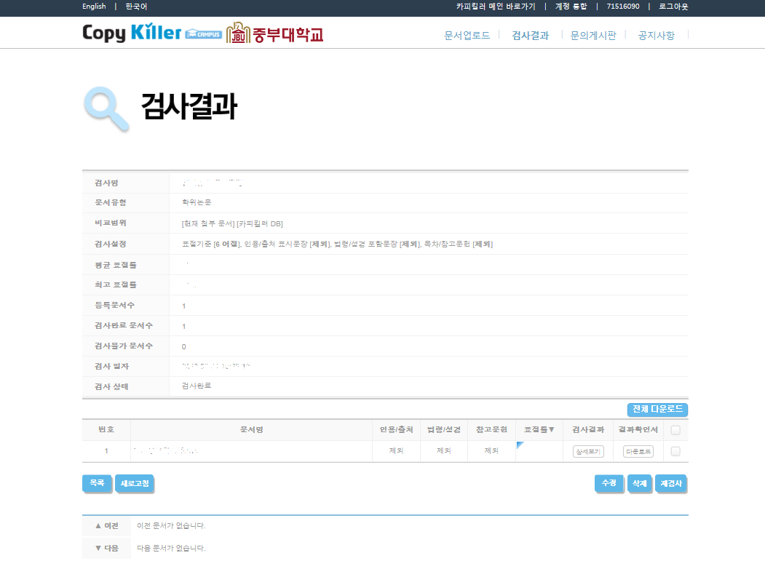
[포함]
9. 다운로드 클릭
8. 상세보기 클릭(상세내용 확인 및 제외문서 설정 할 수 있음)

Slide 6
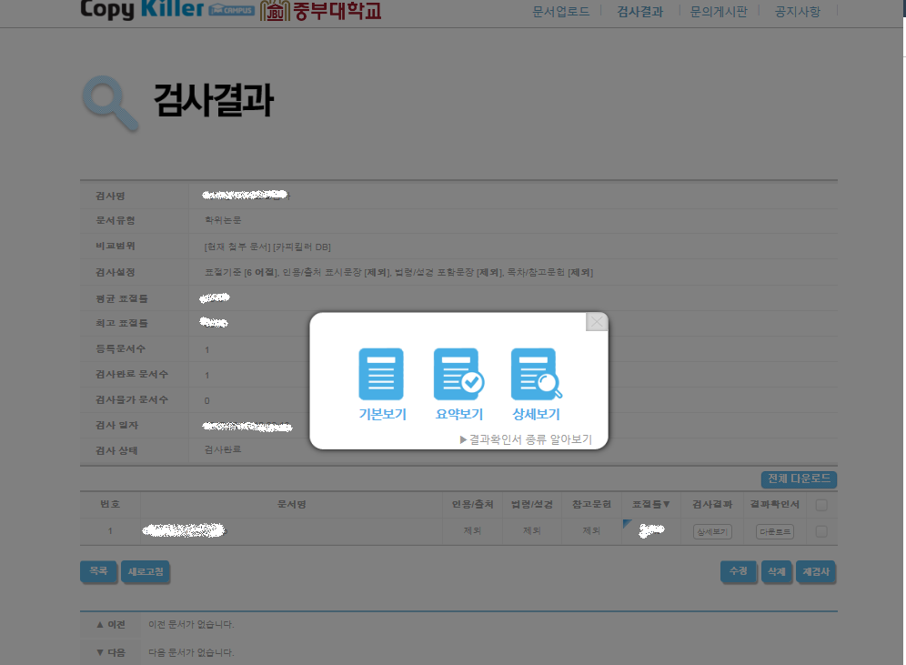
[포함]
10. 다운로드 클릭 후 상세보기로 다운로드

Slide 7
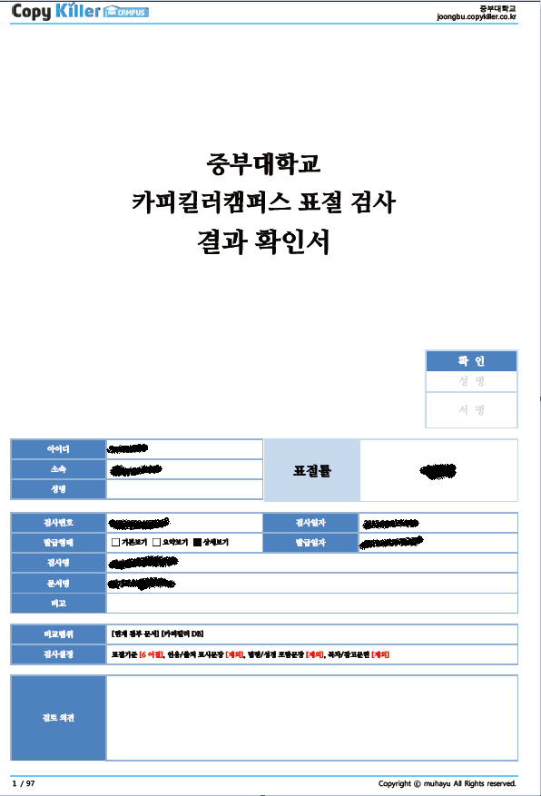
11. 심사 후 심사위원장 서명(실인)
※논문 표절률은 20%미만으로 제한,
20%를 초과할 경우, ‘학위논문 표절검사 결과 지도교수 확인서’를 제출해야함.
[포함],

